Slide 1




KHỞI ĐỘNG

Slide 2
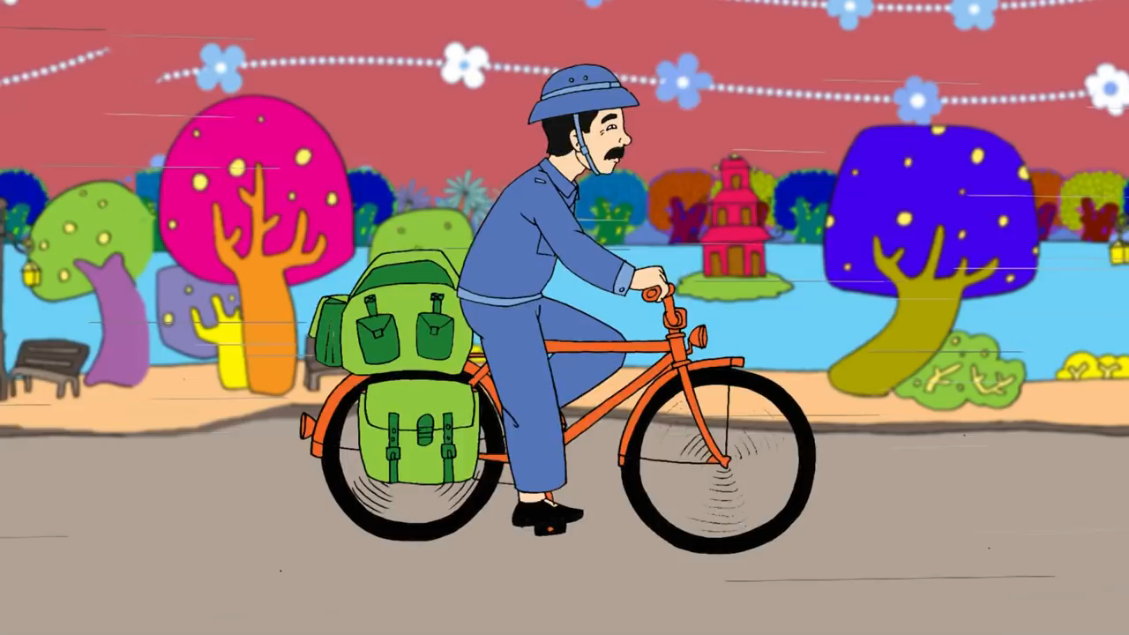

Slide 3



Thứ… ngày… tháng… năm…
Luyện tập:
Viết tin nhắn

Slide 4


ĐỌC VÀ TÌM HIỂU TIN NHẮN
ĐỌC VÀ TÌM HIỂU TIN NHẮN

Slide 5




Slide 6


Sóc con nhắn tin cho ai?
Sóc nâu nhắn tin cho bà.
Sóc Nâu nhắn tin cho mẹ.
Sóc Nâu nhắn tin cho bố.

Slide 7
Sóc Nâu nhắn mẹ chuyện gì?
Sóc nhắn mẹ rằng cậu được bà đưa qua nhà bà chơi và ăn cơm nhà bà.
Sóc Nâu xin phép mẹ sang nhà bạn chơi.
Sóc Nâu xin phép mẹ sang nhà bà ăn cơm.

Slide 8
Vì sao Sóc phải nhắn tin?
Vì bố mẹ đi vắng Sóc không xin phép trực tiếp được. Sóc phải nhắn tin để thông báo cho mẹ khi mẹ về.
Vì bố mẹ Sóc dặn.
Vì Sóc thích viết tin nhắn.

Slide 9

LUYỆN TẬP,
THỰC HÀNH

Slide 10
VIẾT TIN NHẮN CHO NGƯỜI THÂN
VIẾT TIN NHẮN CHO NGƯỜI THÂN

Slide 11
2. Viết tin nhắn cho người thân:
Ông qua nhà đưa em đi mua sách. Lúc đó, bố mẹ đi vắng. Em hãy viết tin nhắn cho bố mẹ yên tâm.

Slide 12


Em muốn viết tin nhắn cho ai?
Viết tin nhắn cho bố (mẹ)

Slide 13


Em muốn nhắn điều gì?
Thông báo cho người thân biết em đi mua sách cùng với ông.

Slide 14


Vì sao em phải nhắn?
Vì lúc đó bố mẹ không có nhà nên em phải nhắn để lúc về bố mẹ biết.

Slide 15
BÀI THAM KHẢO
Bố mẹ ơi! Chiều nay ông qua đón con đi mua sách. Con đi cùng với ông mua xong con sẽ về nhà ạ.
Con của bố mẹ
Bảo An

Slide 16



